Slide 1
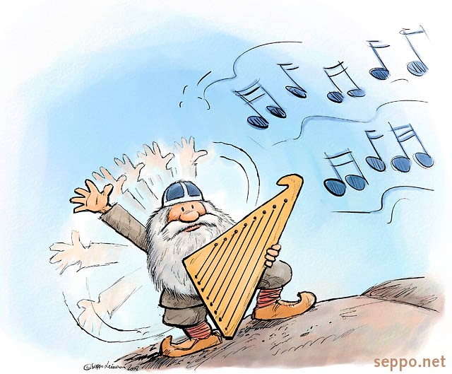
PERINTEINEN KANSANMUSIIKKI

Slide 2

Muinaissuomalainen musiikki ja
vanhin muinaissuomalainen musiikki pyyntikulttuurin ajoilta (n. 2000 vuotta sitten)
perimätiedon mukaan runonlauluperinne (myös kalevalainen tai kalevalamittainen laulu), on maamme vanhinta lauluperinnettä:
kertomarunous sankaritarinoineen, tunnelmarunous sekä häälaulut ja vuotuisjuhliin liittyvät laulut ja loitsut

Slide 3
kalevalainen laulu
Tyypillisin sävelmätyyppi viisi-iskuinen melodia, jota voidaan muunnella rytmisesti tai melodisesti
esilaulaja laulaa kaksisäkeisen sävelmän ensimmäisen säkeen ja kaikki yhdessä jälkimmäisen säkeen, jossa on samat sanat
Joko ruvennen runolle s. 24: tule mukaan jo esilaulajan kahdelle viimeiselle tavulle!

Slide 4
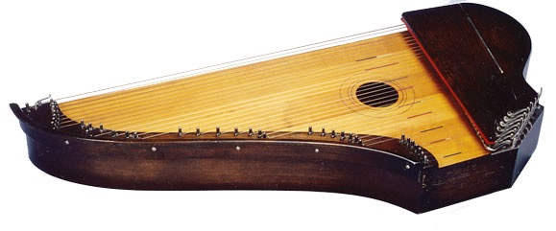
Soittimia
KANNEL
supisuomalainen soitin? - suomalaisen identiteetin rakennuksessa tärkeä soitin
viisikielinen kantele, konserttikantele (36 kieltä) kehitettiin 1920-luvulla, sähkökannel

Slide 5
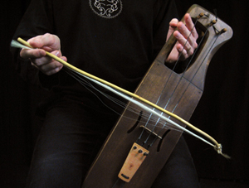
JOUHIKKO
2-4 häntäjouhista punottua kieltä tai suolikieltä
Tullut Suomeen lännestä n. 1100-luvulla
käytetty tanssisoittimena
kieliä painetaan vasemman käden selkäpuolella
Värttinä käytti Taru Sormusten herrasta -musikaalissa 2006

Slide 6
itkuvirret
hyvin vanhaa itäistä lauluperinnettä
olivat naisten lauluja ja kuuluivat eroriitteihin kuten morsiamen läksiäisiin, ruumiinvalvojaisiin tai sotaväkeen lähtemiseen
itkuvirsiin kuuluu voimakas eläytyminen: kyyneleet valuvat ja nyyhkytykset katkaisevat usein laulun

Slide 7
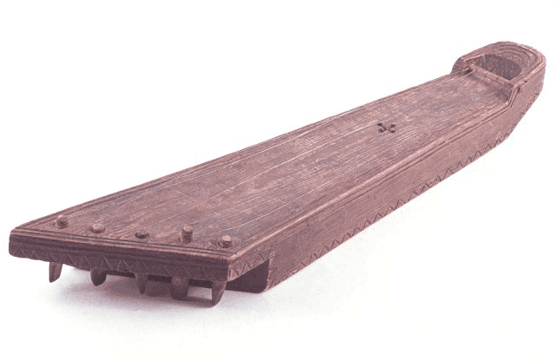
Linkkejä:
jouhikko:
https://www.youtube.com/watch?v=f_mQjqSsulk
Konserttikannel: https://www.youtube.com/watch?v=LixNxSGzlGA
Itkuvirret: https://www.youtube.com/watch?v=vJgDe45Rg3I

